Slide 1
프로젝트 2차 발표
게임 이름: Deus Ex Machina
팀원: 고형주, 김세현, 이수현

Slide 2
목차
기획
개발 일정
Class diagram
영상

Slide 3
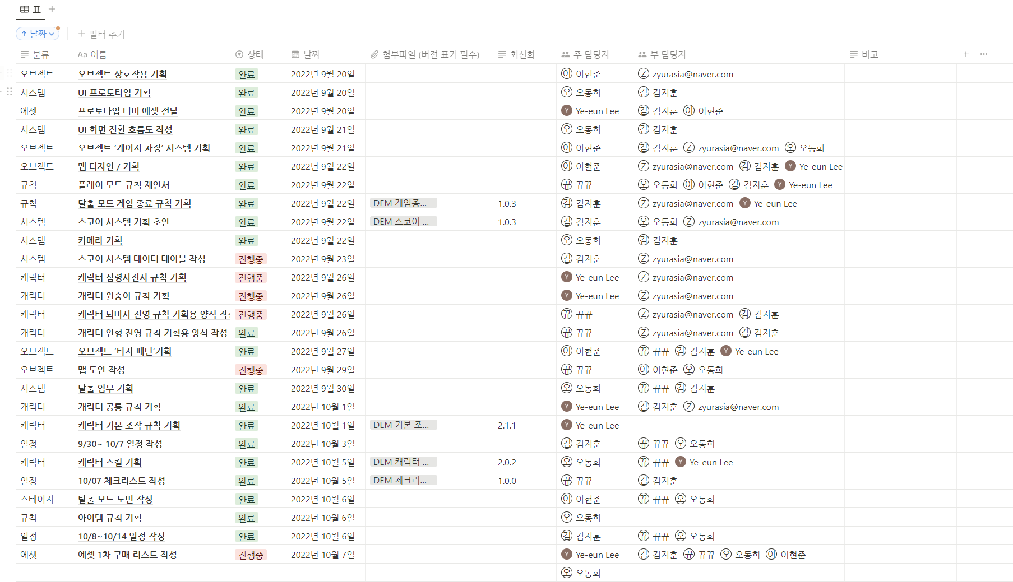
기획

Slide 4
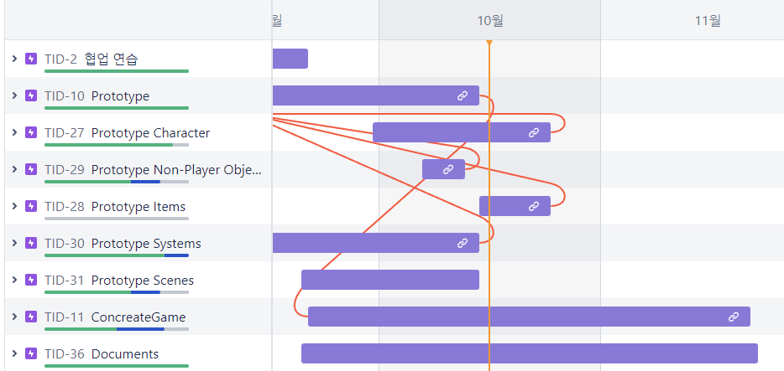
개발 일정

Slide 5
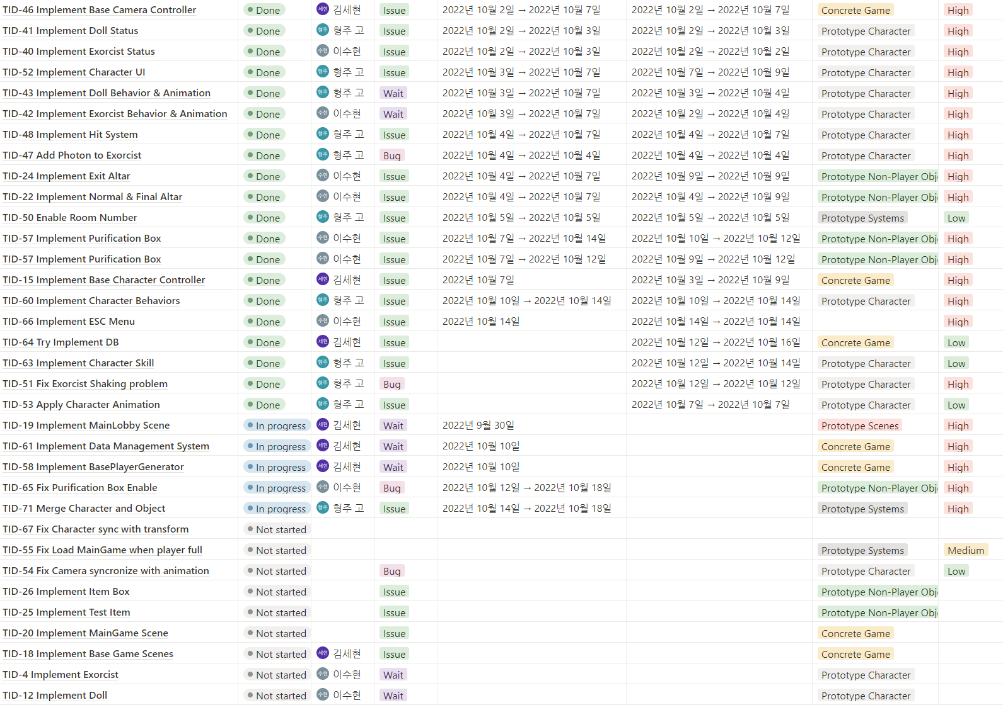
2회차 개발 항목

Slide 6
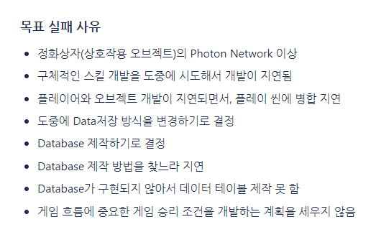
회고록
완료 목록
맵 배치 완료
캐릭터 스테이터스 및 행동 구현
상호작용 오브젝트 구현
데이터베이스 구현
미완료 목록
게임 흐름 개발 완료

Slide 7
차기 개발 일정
게임 개발 흐름 완료 (1주차)
2. 캐릭터 종류, 스킬, 아이템 박스 및 아이템 구현(2주차)
3. DB 구현 및 매니저 구현(1~2주차)

Slide 8
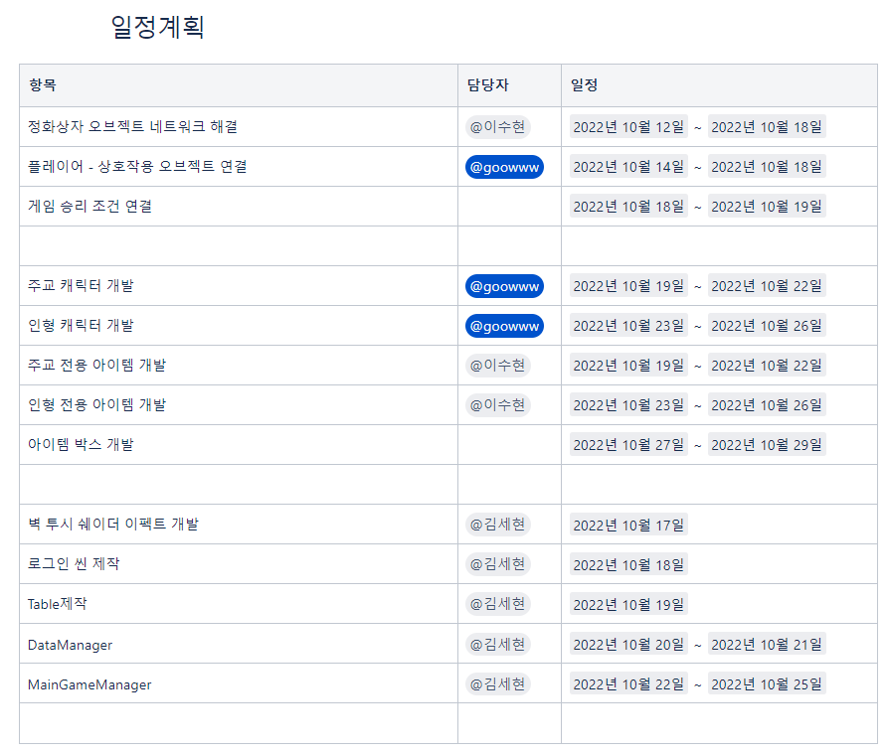

Slide 9
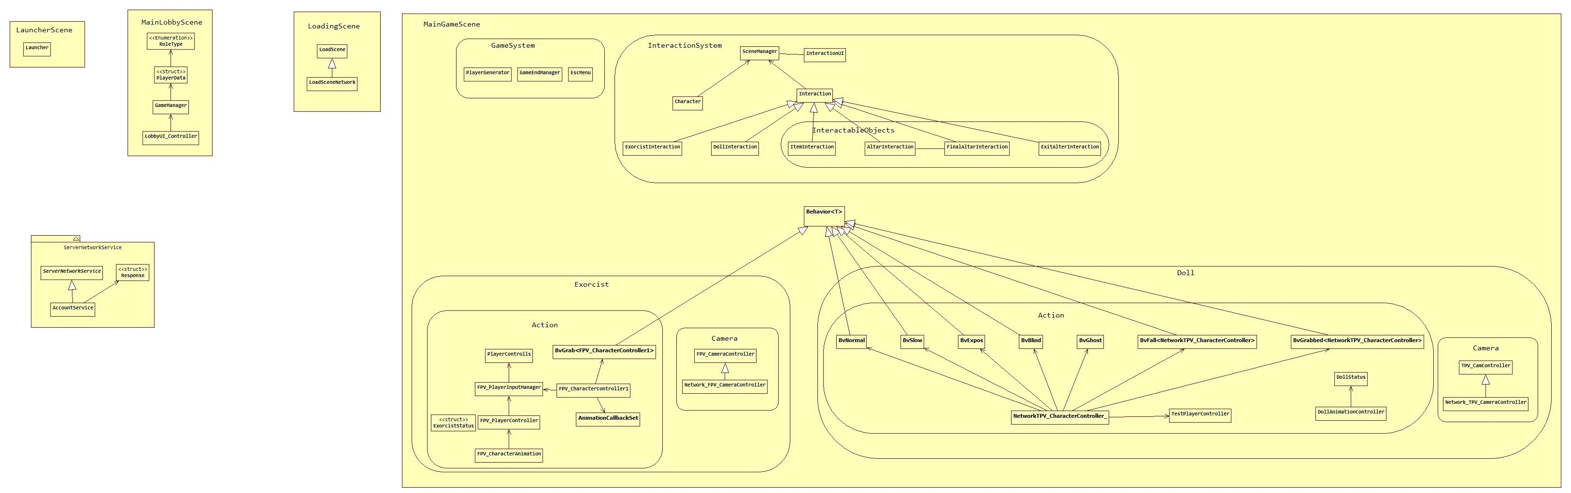
Class Diagram

Slide 10
Class Diagram

Slide 11
영상
https://youtu.be/U2ryquVkr1o

